Slide 1
🖥️ Command Craft Tutorial
웹 브라우저에서 Git 명령어를 게임처럼 배우자
Team CCT · 강희전 이승재 황상하 · 2026.04.30
➜ ~ git clone CCT

Slide 2
💡 목차
7.브랜치 전략
8.역할분담
9.진행사항
10.어려웠던 점 & 해결 방법
11.아쉬운 점 & 추가하고 싶은 기능
12.Q&A
1.프로젝트 소개
2.기술 스택
3.시스템 아키텍처
4.주요 기능
5.채점 시스템 & Git 시뮬레이터
6.DB 설계

Slide 3
💡 프로젝트 소개
❌ 기존 학습 방법의 문제점
✅ CCT의 해결책
• 책/문서로만 배우면 실습 부족
• 실제 터미널은 실수 시 되돌리기 어려움
• 반복 학습 환경이 없음
• 재미없어서 금방 포기
Git은 개발자라면 반드시 알아야 하는
도구이지만 처음 배울 때 명령어가
낯설고 어렵습니다.
• 웹 브라우저에서 안전하게 실습
• 스테이지별 단계적 학습
• 게임처럼 재미있는 구성
• 즉각적인 성공/실패 피드백
실제 터미널 환경 없이도
Git 명령어를 체계적으로
배울 수 있습니다.

Slide 4
⚙️ 기술 스택
Frontend
Backend
React 18 · Vite · React Router DOM · Axios · Zustand
Node.js · Express · Knex.js · dotenv · nodemon
Database
협업 도구
PostgreSQL · Supabase · migrations · seeds
GitHub · Jira · feature 브랜치 전략 · PR & Code Review

Slide 5
🏗️ 시스템 아키텍처
API 목록
사용자 (브라우저)
GET /stages
GET /stages/:id
POST /stages/:id/submit
POST /users/login
PATCH /users/:id/progress
React 프론트엔드 :5173
Express 백엔드 :3000
PostgreSQL (Supabase 클라우드)

Slide 6
🎮 주요 기능
🔐 로그인
📋 스테이지 목록
💻 터미널 UI
닉네임 입력 후 시작
진행상황 자동 저장
전체 스테이지 한눈에
완료/진행/잠금 표시
VS Code 스타일 터미널
실제처럼 명령어 입력
✅ 채점 시스템
💡 힌트 모달
🏆 완료 화면
정확 일치 + 정규식
Git 시뮬레이션 엔진
틀렸을 때 힌트 팝업
스테이지 이동 시 초기화
모든 스테이지 클리어
최종 점수 & 다시 시작

Slide 7
⚡ 채점 시스템 & Git 시뮬레이터
📝 채점 방식
🔧 Git 시뮬레이션 엔진
유저별 가상 Git 상태 메모리 유지
상태 관리 항목:
• initialized (초기화 여부)
• stagedFiles (스테이지 파일)
• commits (커밋 히스토리)
• branch (현재 브랜치)
순서 틀리면 에러 출력:
❌ fatal: not a git repository
1. 정확 일치 채점
입력: git init
정답: git init → ✅
2. 정규식 채점
입력: git commit -m "hello"
정규식: ^git commit -m ".+"$
→ ✅ (메시지 자유롭게)

Slide 8
🗄️ DB 설계
stages 테이블
users 테이블
컬럼명 | 타입
id | integer (PK)
title | string
description | string
mission | string
answer | string
answer_regex | string
hint | string
difficulty | string
created_at | datetime
컬럼명 | 타입
id | integer (PK)
username | string
current_stage | integer
score | integer
created_at | datetime
☁️ Supabase 클라우드 PostgreSQL
팀원 모두 같은 DB 공유
.env로 연결 정보 관리

Slide 9
🌿 브랜치 전략
main
최종 제출본
develop
통합 브랜치
feature/backend
feature/frontend
feature/stage-clear
feature/stage-list
feature/hint-modal
feature/animations
feature 브랜치 → PR 생성 → 코드 리뷰 → develop merge → main merge

Slide 10
👥 역할 분담
백엔드 + 프론트 : 강희전
DB 데이터 : 황상하
UI/UX 디자인 : 이승재
Express API 설계 및 구현
Supabase DB 연결
Git 시뮬레이션 엔진
터미널 UI 구현
게임 화면 전체 개발
힌트 모달 & 애니메이션
스테이지 데이터 작성
난이도별 구성 (기초/중급/심화)
seeds 파일 관리
migrations 설계
전체 컬러 테마 통일
로그인 페이지 디자인
게임 화면 디자인
컴포넌트 스타일 정리

Slide 11
📅 진행사항
UI 핵심 라이브러리 결정
UI 핵심 라이브러리 결정
Unity 기반 앱 인터페이스
React 기반 웹 인터페이스
장점
게임적 UX
시각적 연출
단점
프로젝트 성격과 차이
구현 복잡도
앱 배포
배포 과정 등의 어려움이 있을 것으로 판단
장점
프로젝트 적합성
빠른 개발
배포 편의
단점
그래픽 연출 제한
게임적 UX
프로젝트의 성격과 React가 더 잘 맞을 것으로 판단

Slide 12
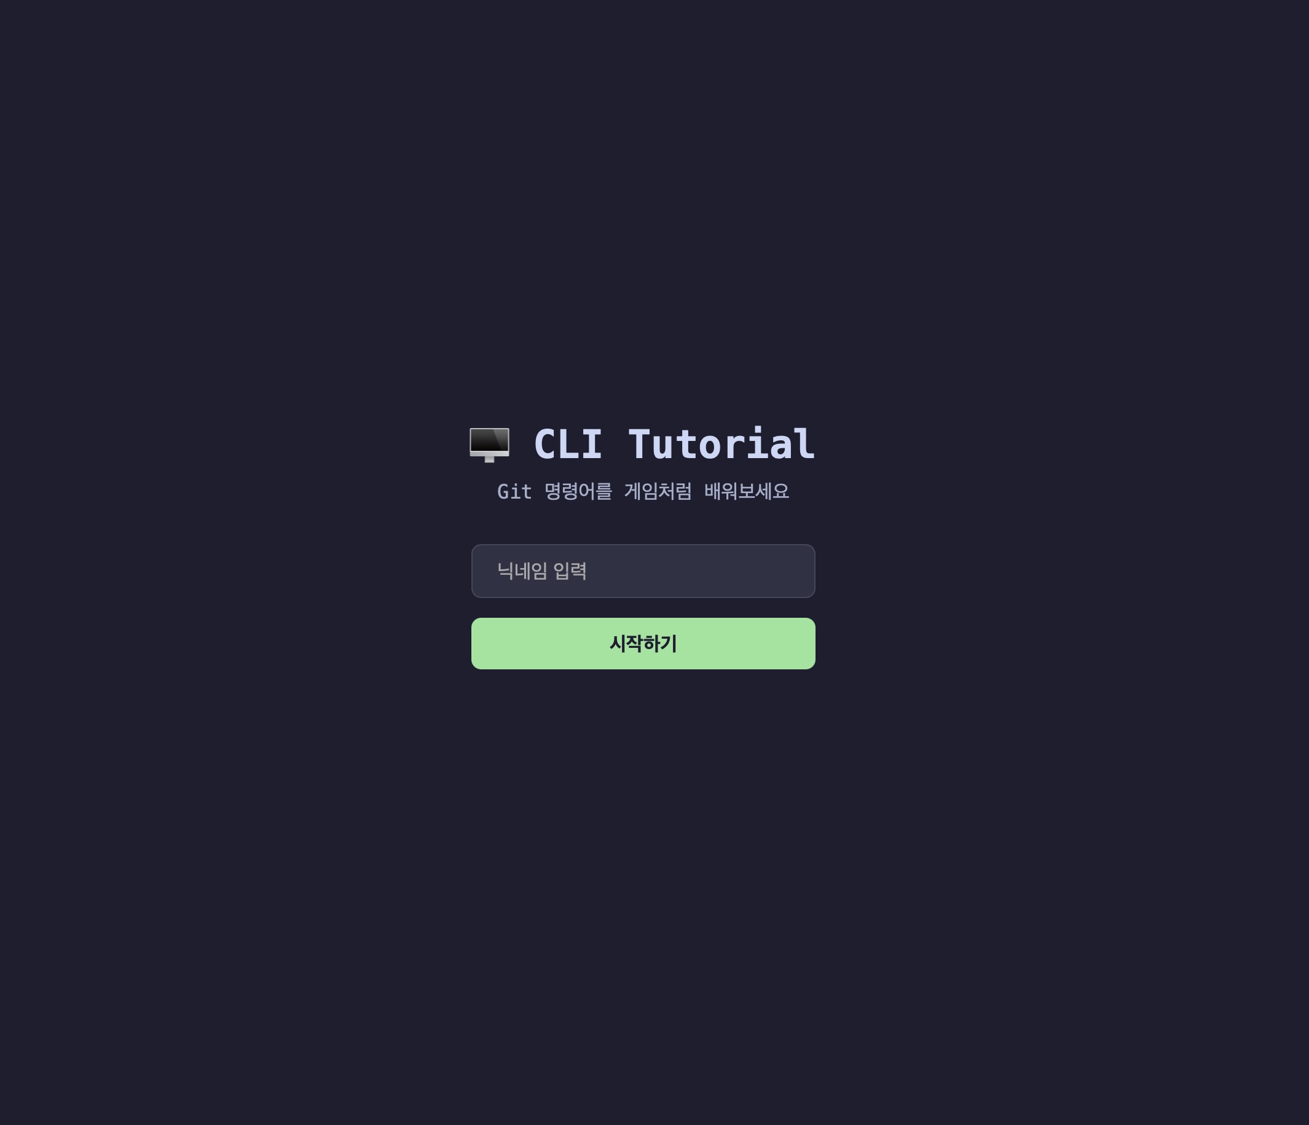
📅 진행사항
로그인 페이지 생성

Slide 13
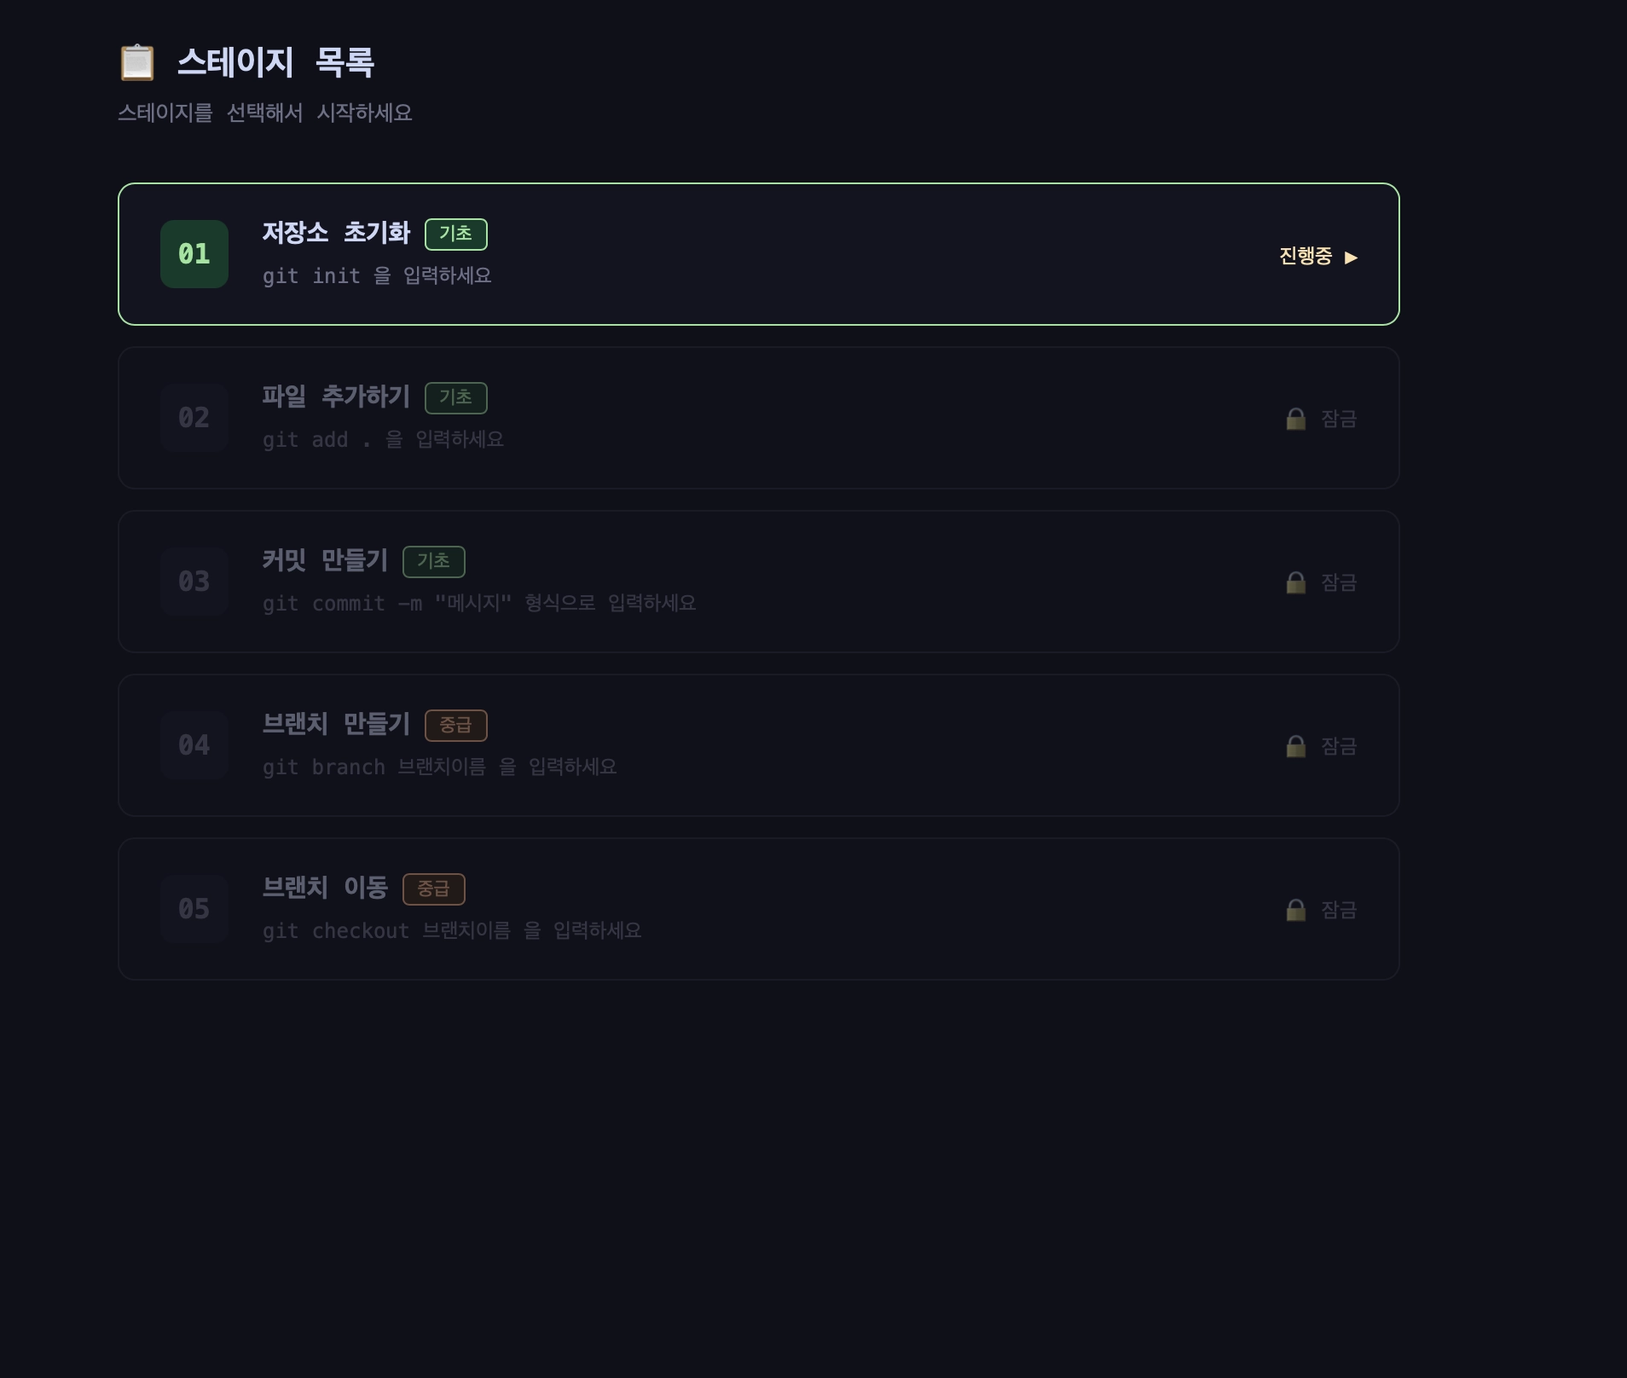
📅 진행사항
스테이지 목록

Slide 14
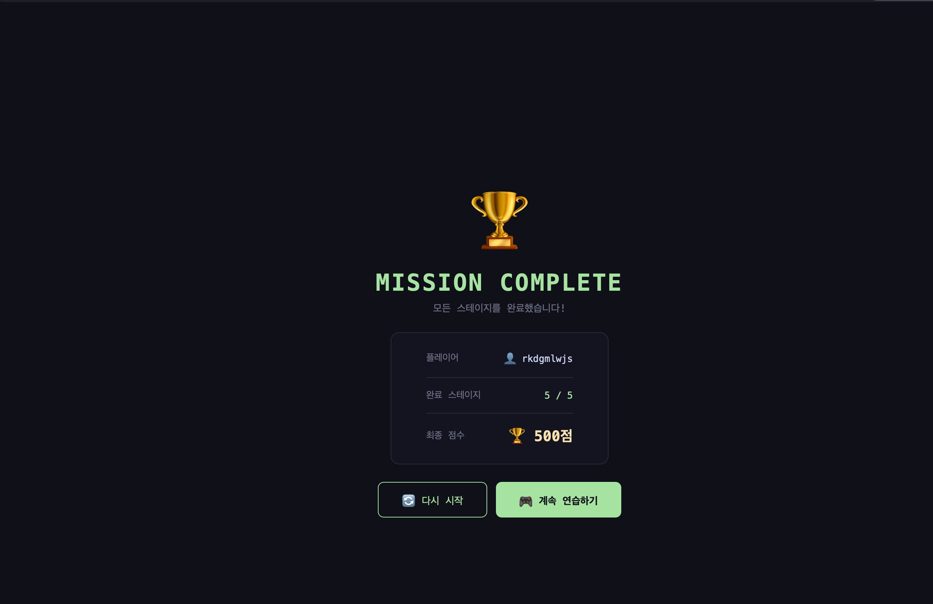
📅 진행사항
스테이지 완료 페이지

Slide 15
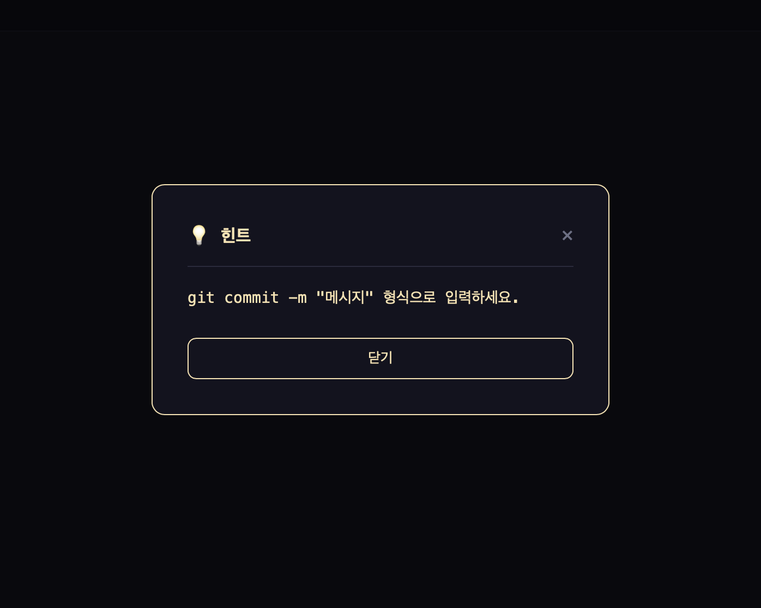
📅 진행사항
힌트 팝업 구현

Slide 16
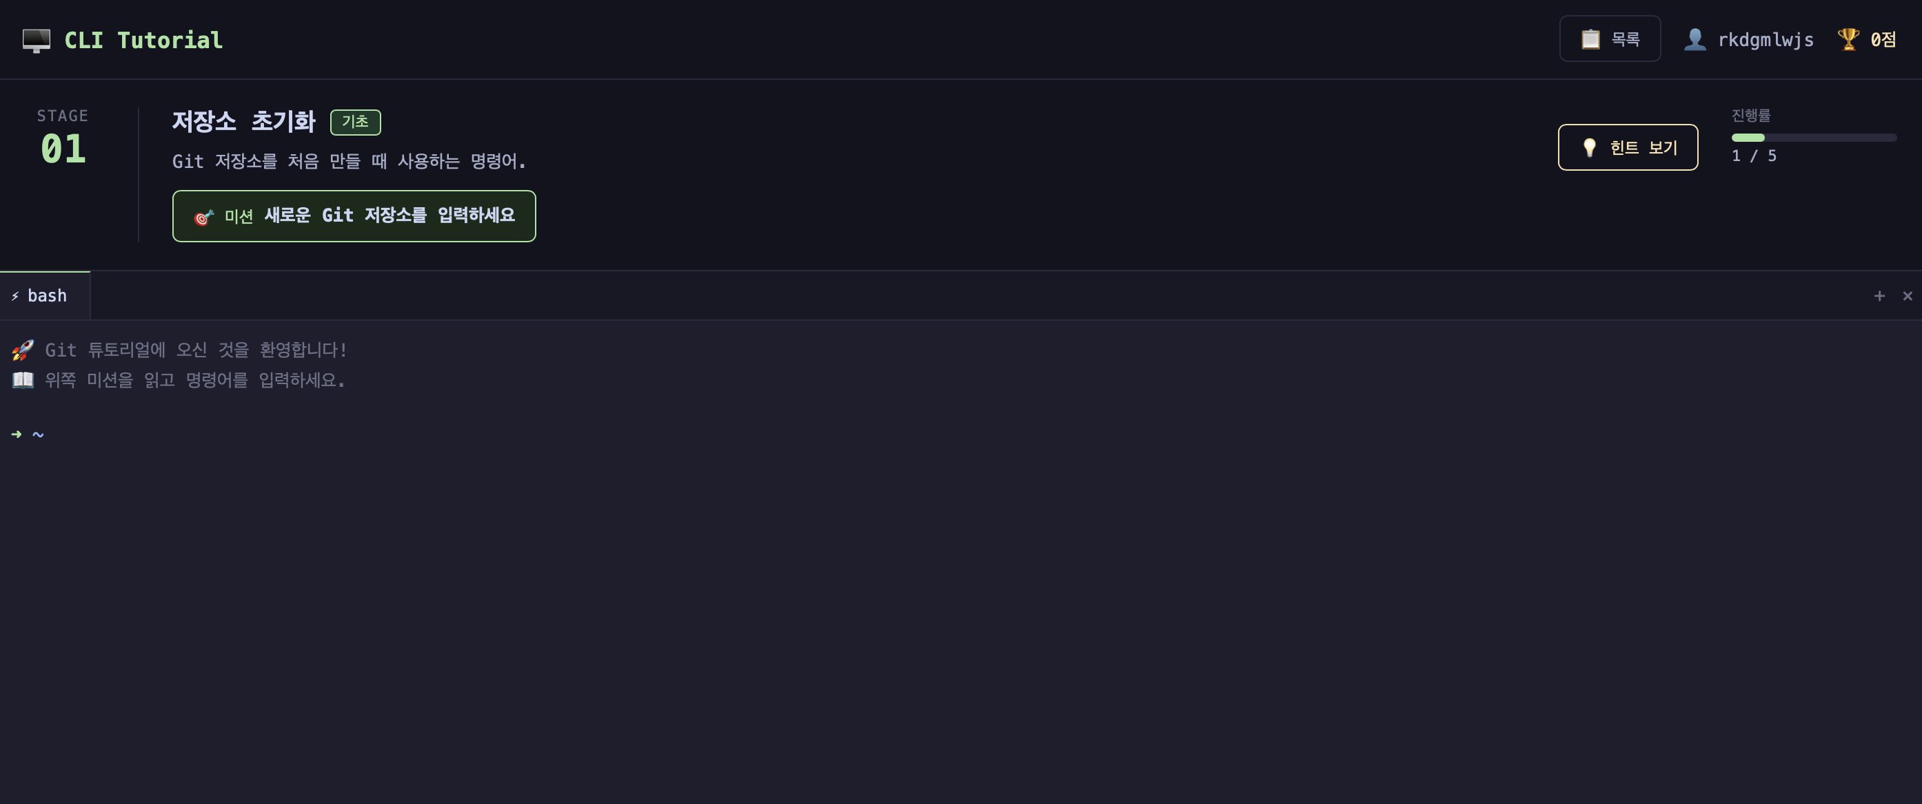
📅 진행사항
게임 화면 구현

Slide 17
🔥 어려웠던 점 & 해결 방법
❌ xterm.js 렌더러 에러
→ xterm.js 대신 React로 직접 터미널 UI 구현
this._renderer.value.dimensions 에러 발생
❌ Supabase IPv4 연결 문제
→ Transaction pooler 방식으로 변경하여 해결
Direct connection IPv4 미지원으로 연결 실패
❌ 명령어 채점 유연성
→ 정규식 기반 채점 시스템 도입으로 해결
git commit 메시지가 달라도 정답 처리 필요
❌ 팀 브랜치 전략
→ main/develop/feature 브랜치 전략 수립
팀 프로젝트 첫 경험으로 충돌 발생

Slide 18
📝 아쉬운 점 & 추가하고 싶은 기능
😅 아쉬운 점
🚀 추가하고 싶은 기능
타이머 & 목숨 시스템
리더보드 (점수 순위표)
Linux 명령어 스테이지 추가
폭죽 애니메이션 (confetti)
소셜 로그인
실제 배포 (Vercel + Railway)
스테이지 수가 적음 (5개)
모바일 최적화 미흡
실제 Git 환경과 완전히 동일하지 않음
로그인 시스템이 단순함 (닉네임만)
배포 환경 미구축

Slide 19
🖥️ Command Craft Tutorial
Git 명령어를 게임처럼 배울 수 있는
인터랙티브 웹 튜토리얼
감사합니다 🙏
github.com/CommandCraftTutorial/CCT

